Slide 1
Robótica Computacional

Slide 2
Rotina semanal
No geral:
SEG 15:45
TER/QUI 15:45
metade da turma, preferência por usar os robôs reais
SEX 09:45 atendimento
Repositório da disciplina:
https://github.com/Insper/robotica-computacional
https://insper.github.io/robotica-computacional
Escolha de turma:
TODO: FORM AQUI

Slide 3
Equipe TODO

Slide 4
O que eu preciso para montar um carro autônomo?

Slide 5
Facetas da robótica
Design do mecanismo
Controle
Eletrônica embarcada
Redes, processadores, sensores
Planejamento / seleção de ações
Visão

Slide 6
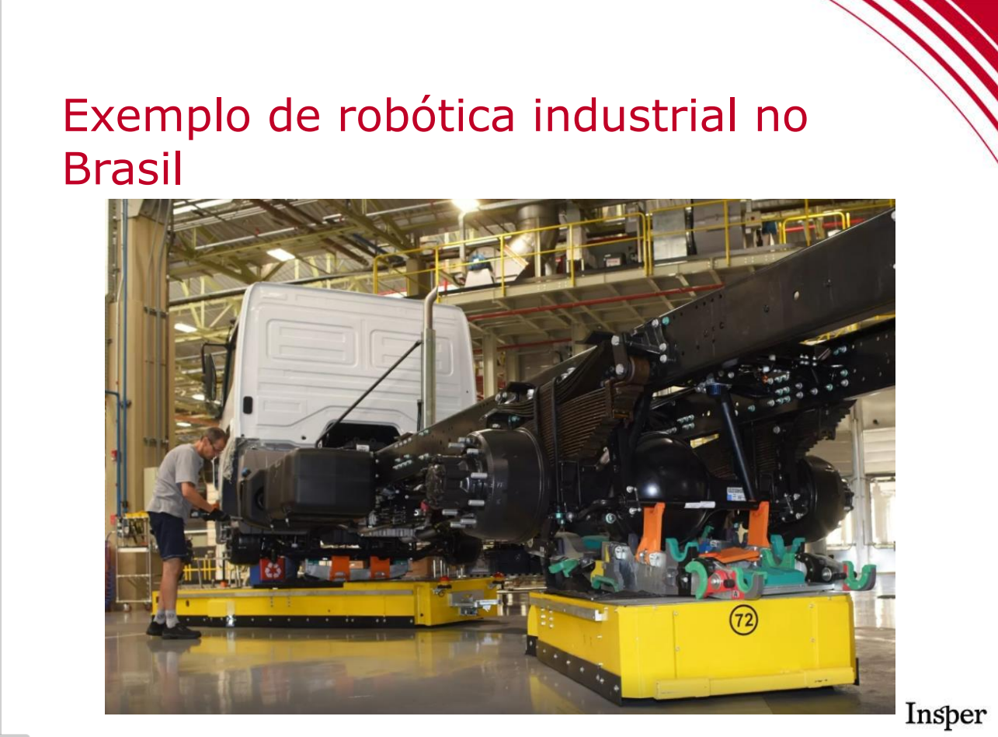

Slide 7
Facetas da robótica
Design do mecanismo
Controle
Eletrônica embarcada
Redes, processadores, sensores
Planejamento / seleção de ações
Visão

Slide 8
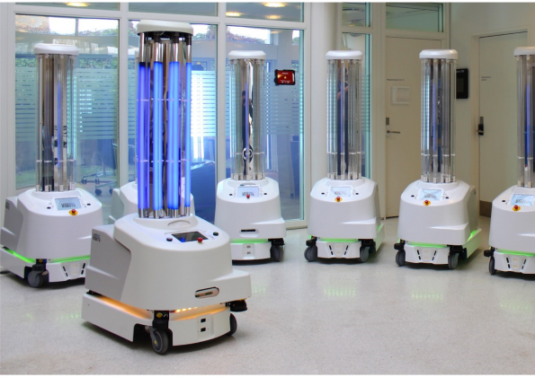
Negócios em Robótica
https://www.eenewseurope.com/news/uv-laden-disinfection-robots-clean-hospitals

Slide 9
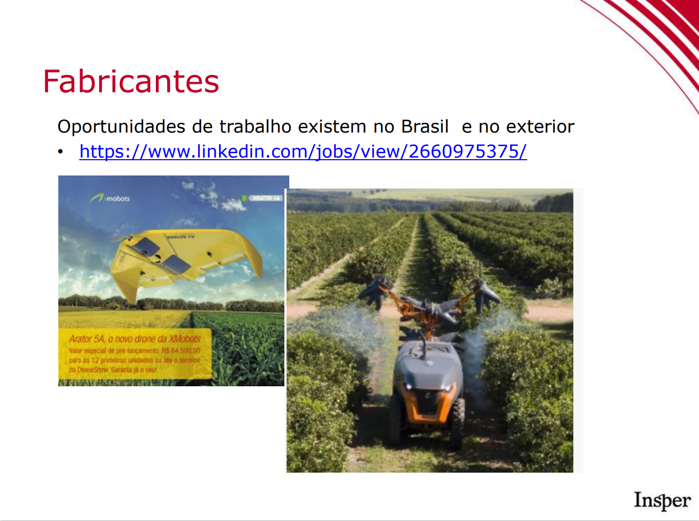

Slide 10
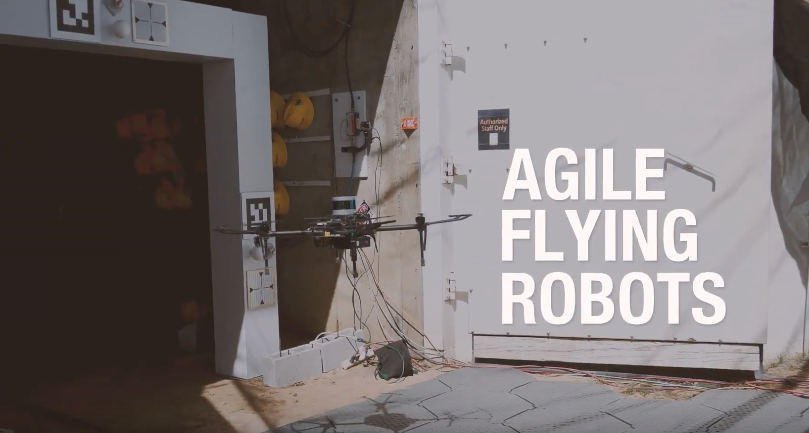
DARPA Subterranean Challenge
Versão física: https://www.youtube.com/watch?list=PL6wMum5UsYvYpbhQALOcbhzXYTt3qnzqA&time_continue=75&v=VgJGT0nId98&feature=emb_title
Versão online: https://www.youtube.com/watch?v=eZh-eIVu-i4

Slide 11
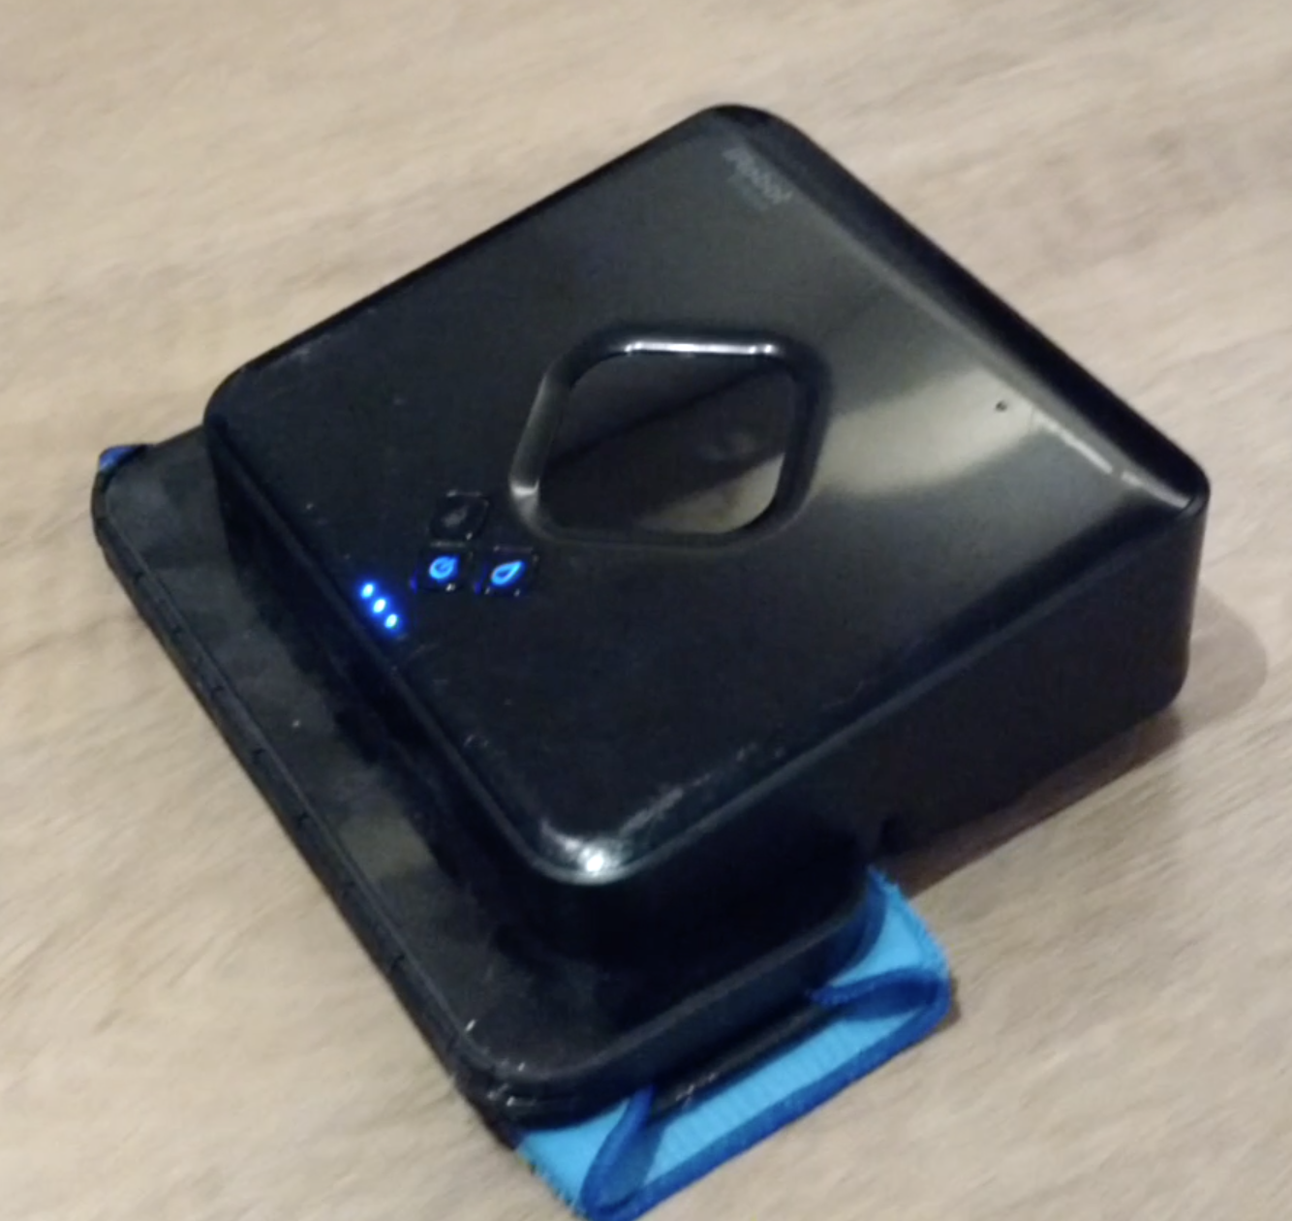
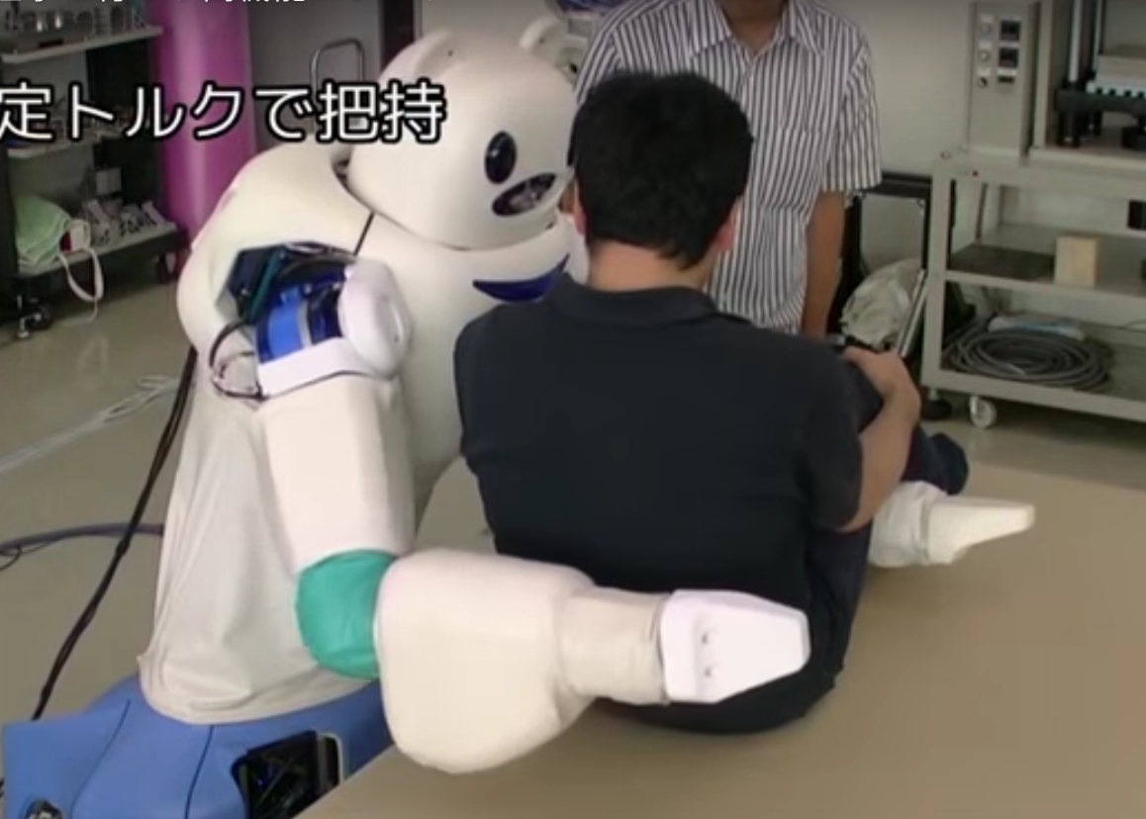
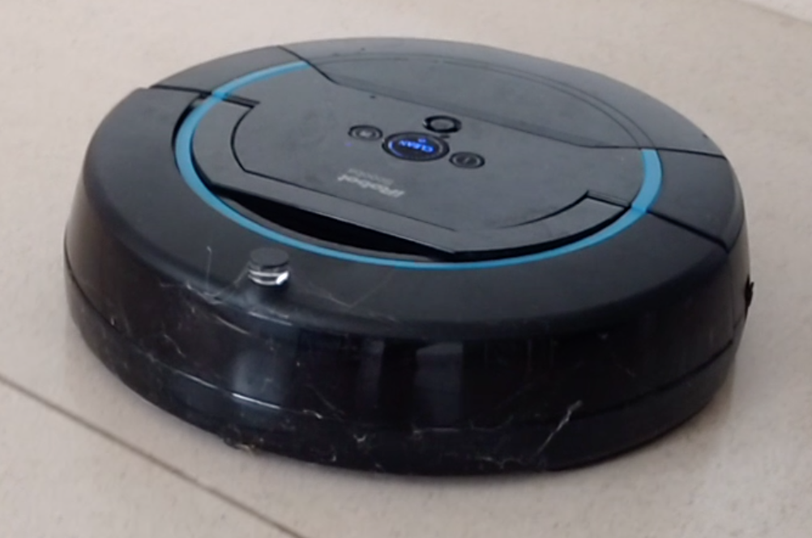
Oportunidades
Custo x benefício do trabalho dos robôs fazendo sentido
Oportunidade para software!
https://youtu.be/R4IDa3EXvMc?t=38

Slide 12
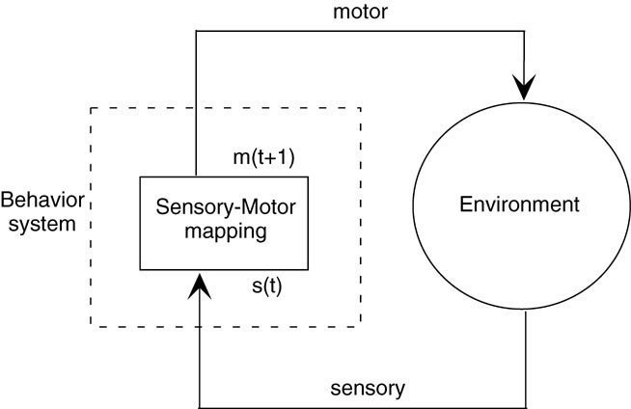
O que os robôs fazem

Slide 13
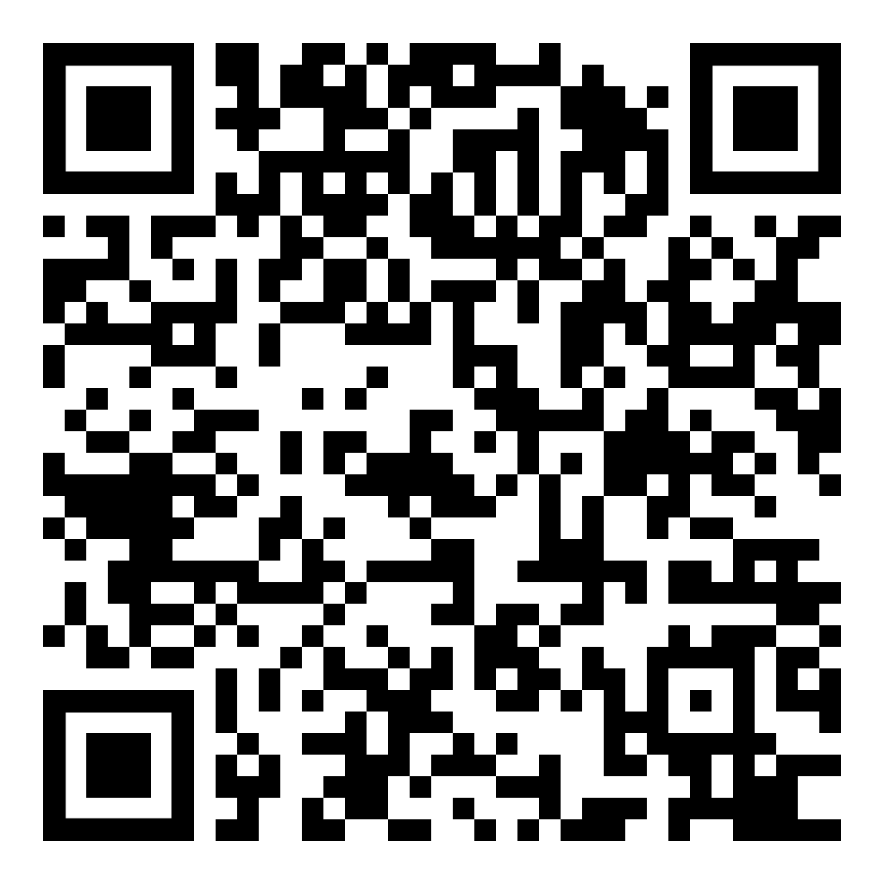
Atividade: Comportamento autônomo

Slide 14
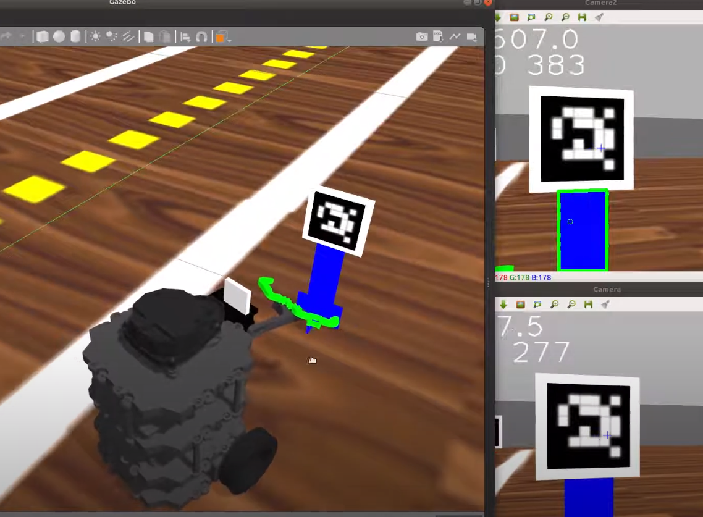
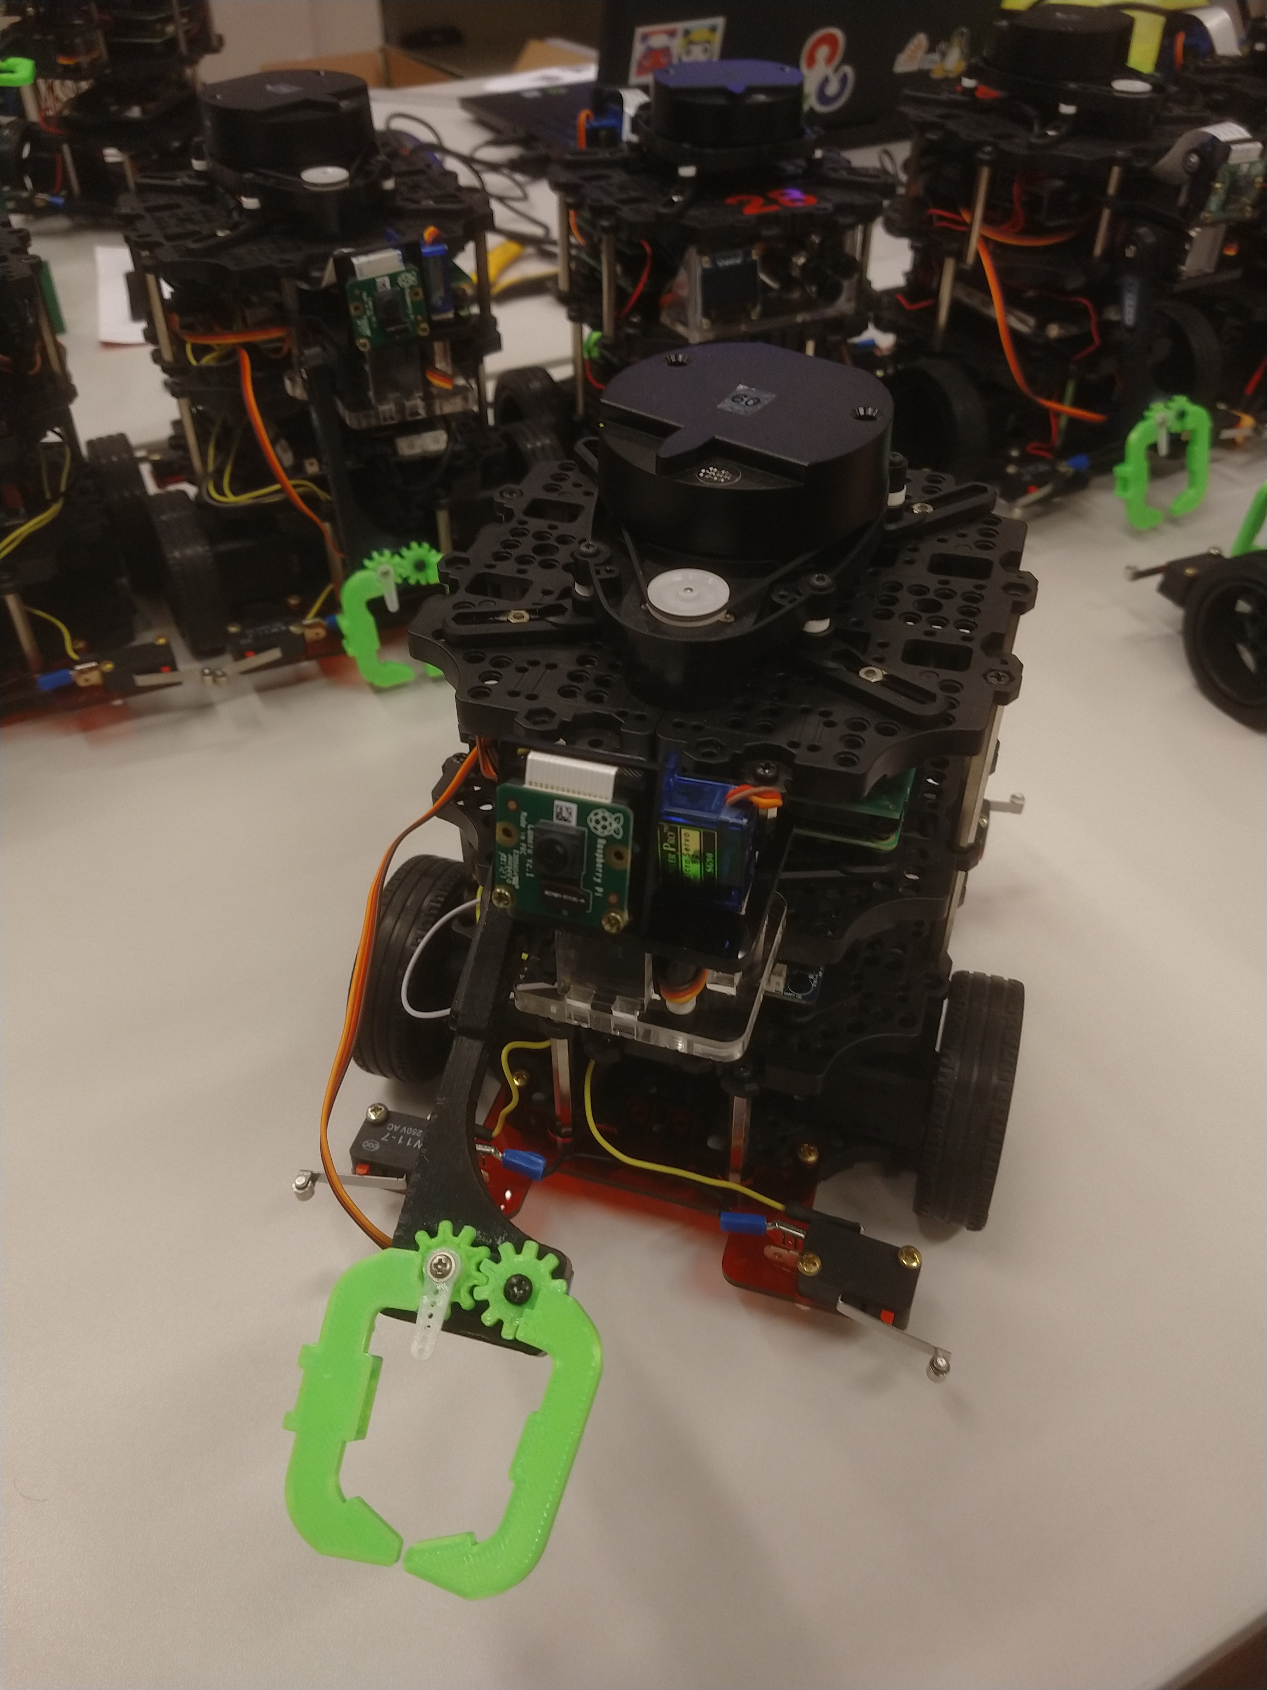
Visão geral do curso

Slide 15
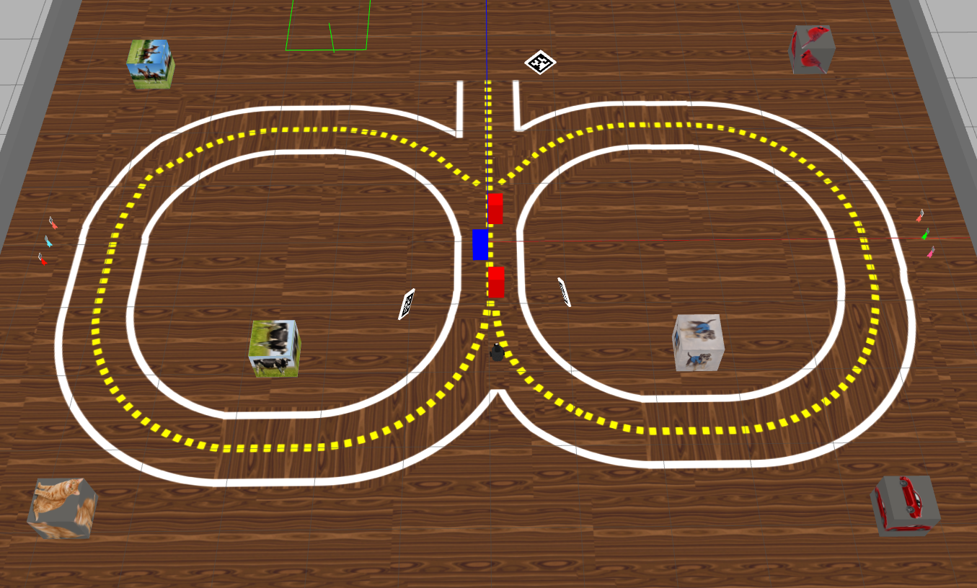
Atividades
Atividades de sala (desafios após alguma expositiva, completar um roteiro guiado, não obrigatórias mas úteis para aprender)
APS (atividade focada em praticar algum conceito já visto em sala)
Projeto

Slide 16
Avaliações
Provas (40%)
Visão (PI) e Robótica (PF)
Projeto (50%)
Em grupos, usará obrigatoriamente robô real
APS (10%)
Em duplas
Bônus (até 1,0)
Individual
Só aplica se média final for maior que 5
Critérios completos na página da disciplina

Slide 17
APS
Precisa ter 100% das APS. Se não entregar todas as APS reprova
Cada entrega atrasada diminui 0,1 da nota de APS
4-5 APS, cada uma exigindo ~4 horas de trabalho

Slide 18




Visão geral do semestre
Básico de visão e ROS
APS - Verificação do aprendizado
PI (Visão)
Projeto: missão robótica
PF (ROS)

Slide 19
Visão geral do semestre
(mostrar na página)

Slide 20
Você não pode ir dormir sem saber que...
A paixão por construir seres autômatos é antiga. Há um museu na suíça com vários deles. https://www.youtube.com/watch?v=OehTO9l1Hp8&t=235s
O primeiro robô industrial foi produzido na década de 1950, e denominava-se Unimate

Slide 21
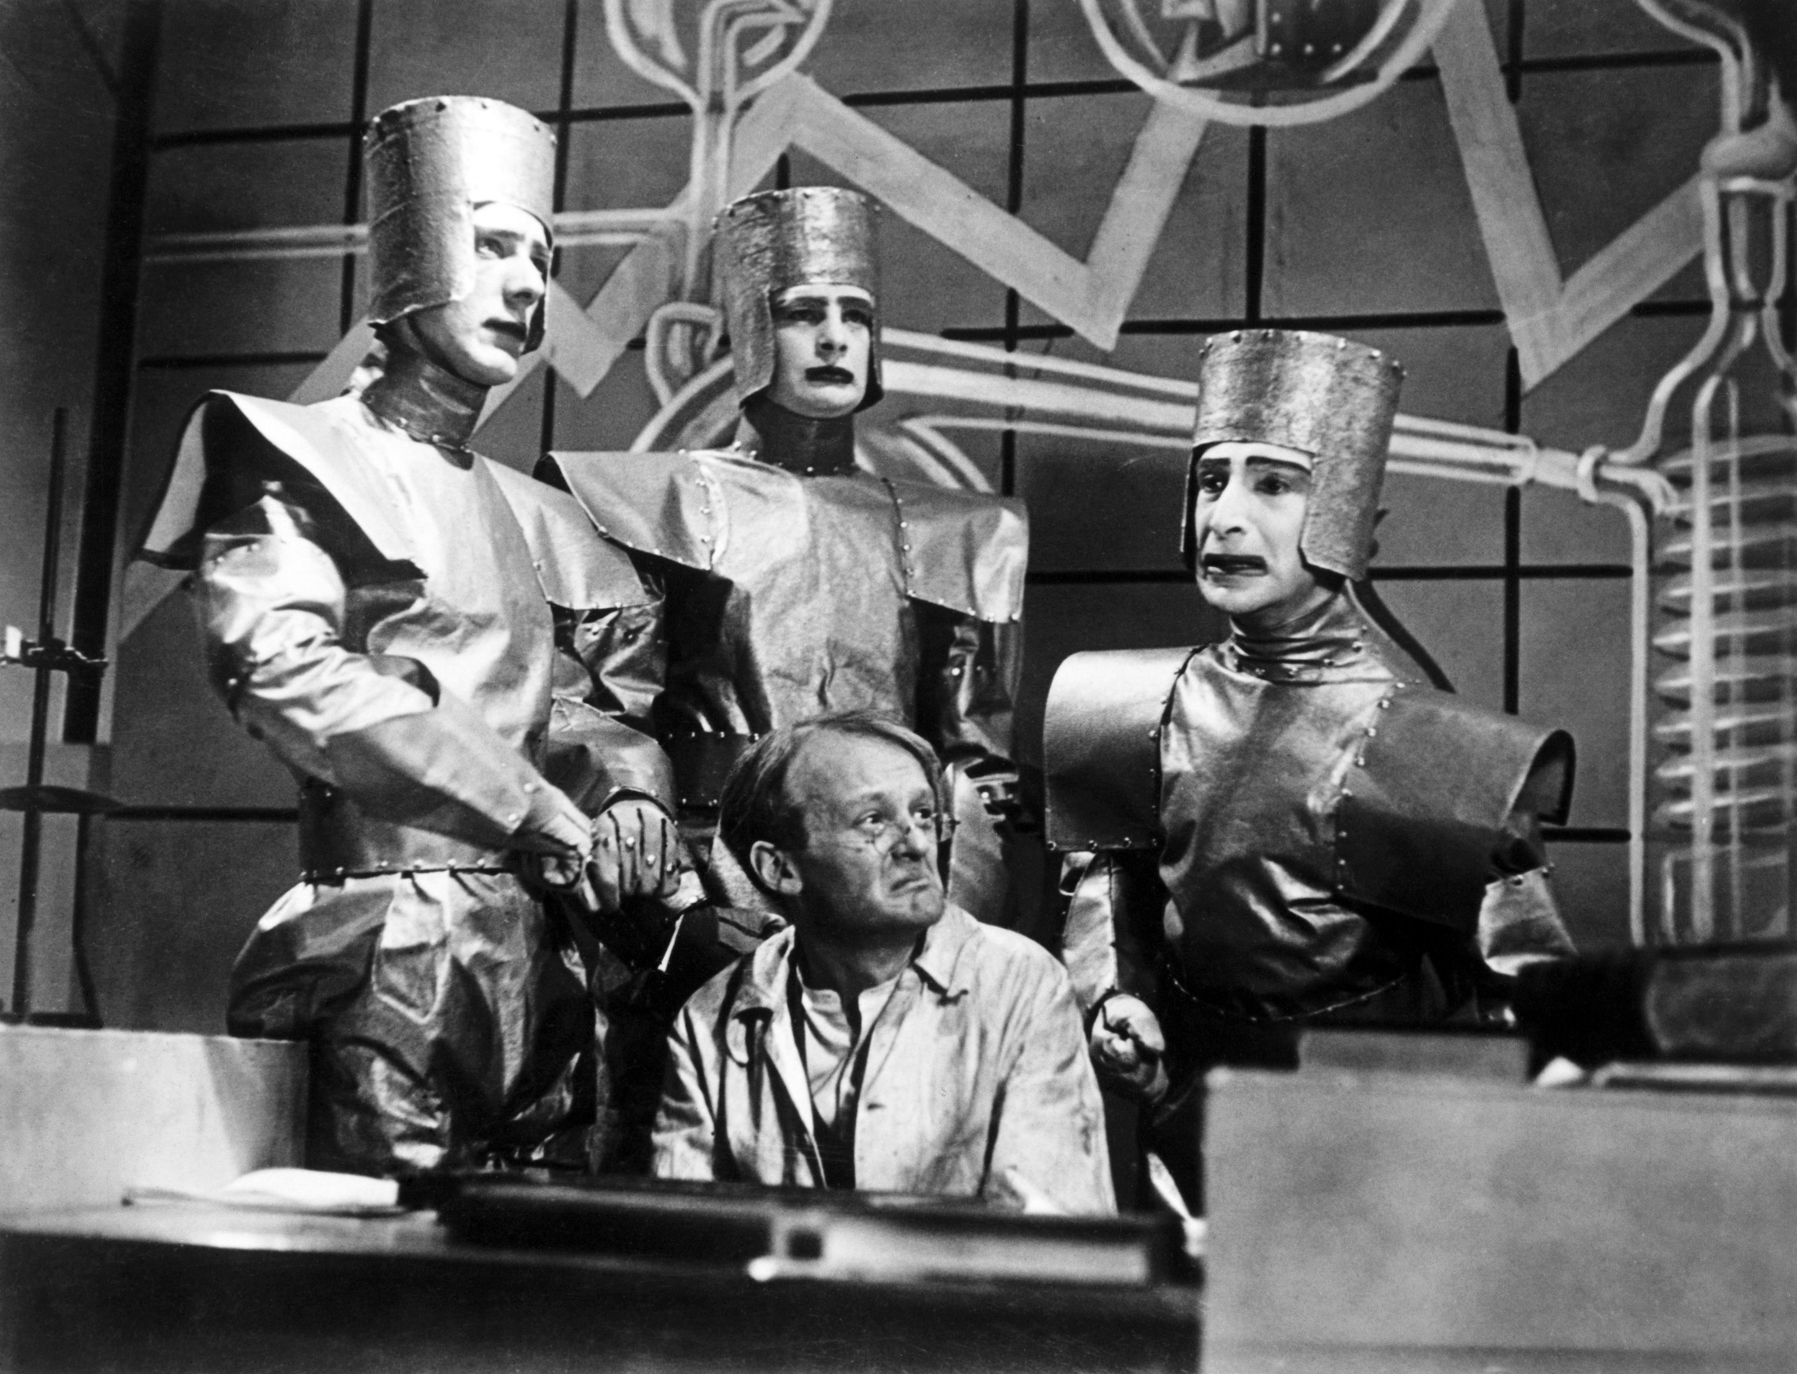
RUR – Robôs Universais de Rossum
A palavra Robô é usada na peça Robôs Universais de Rossum (Karel Capek) para denominar seres autômatos inteligentes. Robota significa “trabalho forçado” na língua do autor.

Slide 22
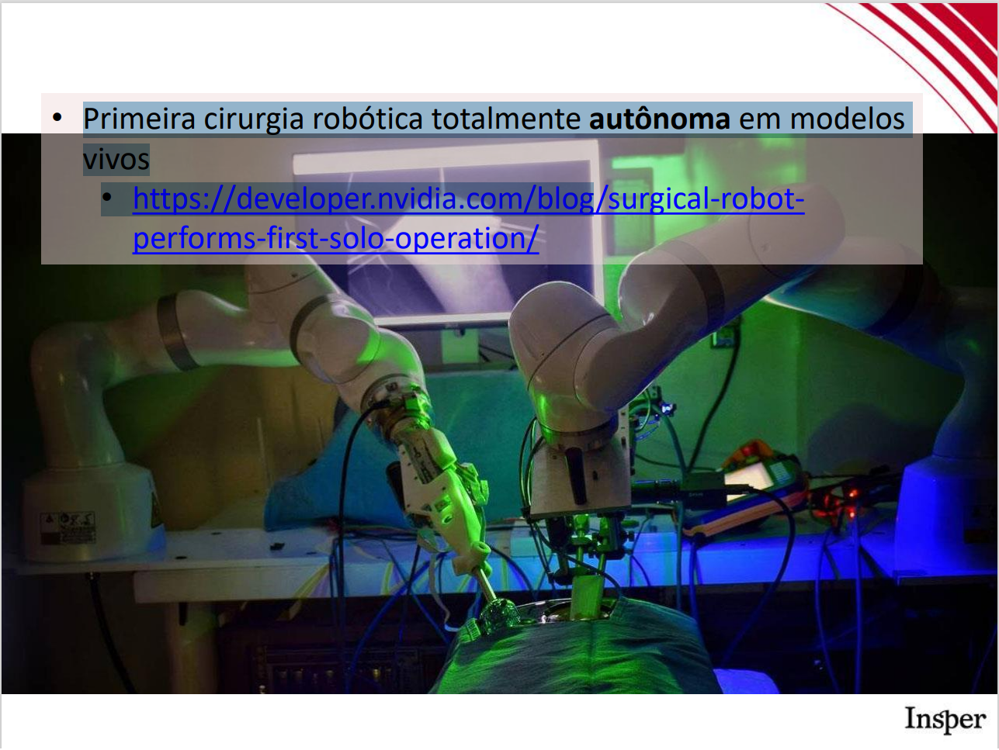

Slide 23
Negócios em Robótica
https://www.eenewseurope.com/news/uv-laden-disinfection-robots-clean-hospitals

Slide 25
Equipes brasileiras na Robocup 2022
Primeiro lugar na Small Size League (Soccer)
Primeiro lugar na Robocup@Home
Outras premiações
Participação do Insper!

Slide 26
DARPA Subterranean Challenge
Versão física: https://www.youtube.com/watch?list=PL6wMum5UsYvYpbhQALOcbhzXYTt3qnzqA&time_continue=75&v=VgJGT0nId98&feature=emb_title
Versão online: https://www.youtube.com/watch?v=eZh-eIVu-i4

Slide 27
Oportunidades
Custo x benefício do trabalho dos robôs fazendo sentido
Oportunidade para software!
https://youtu.be/R4IDa3EXvMc?t=38

Slide 28
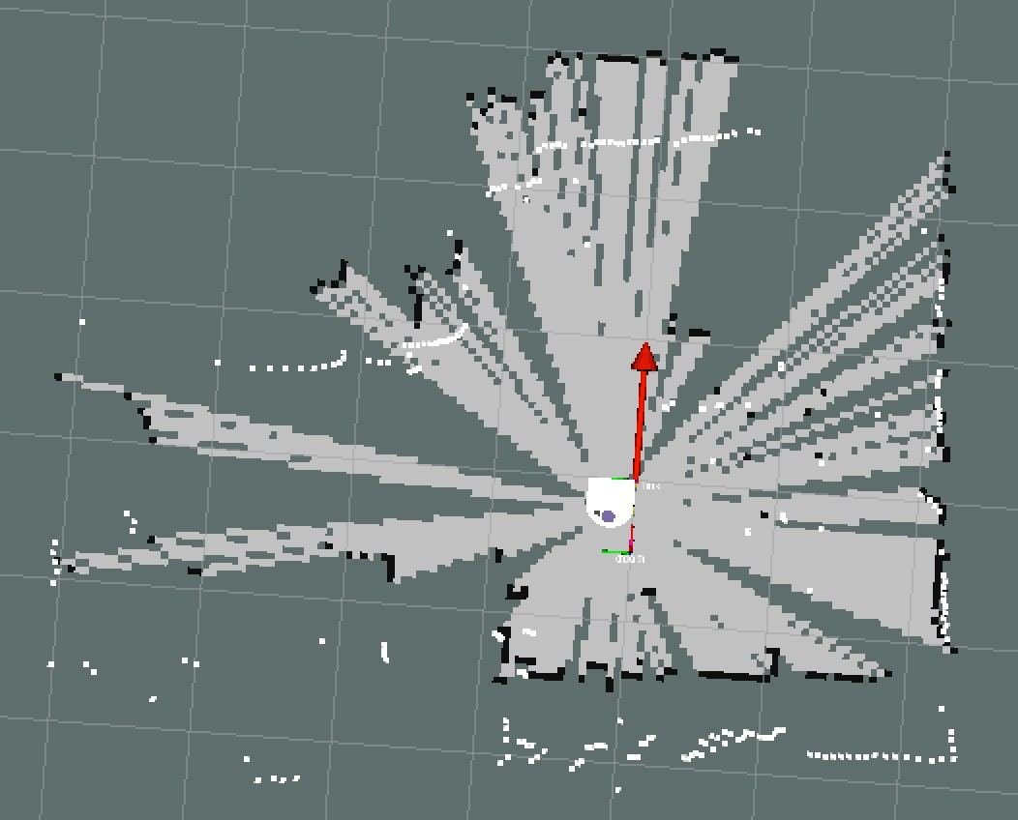
ROS
Padrão da indústria e academia
Primeira versão lançada em 2009

Slide 29
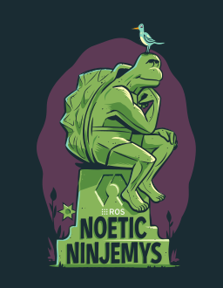

ROS 1 – versão
Usaremos a última versão dos ROS1: Noetic Ninjemis
Funciona no Ubuntu 20.04
ROS 2 - ainda não atualizaram os pacotes
de que precisamos

Slide 30

Introduction to ROS
https://cse.sc.edu/~jokane/agitr/

Slide 31
Sugestões
Podcast Robots
http://robohub.org/category/talk/robotspodcast/
Lista de notícias de Robótica – Twitter (vários canais
https://twitter.com/i/lists/717750879915520004
https://twitter.com/roboticseu
https://twitter.com/roboticstrends
Aprender a construir robôs com Arduino: https://www.classcentral.com/course/arduino-7785
Livro Arduino Robotics
http://athena.ecs.csus.edu/~eee174/S2016/handouts/Labs/ArduinoLab/ArduinoInfo/Arduino%20Robotics.pdf

Slide 32
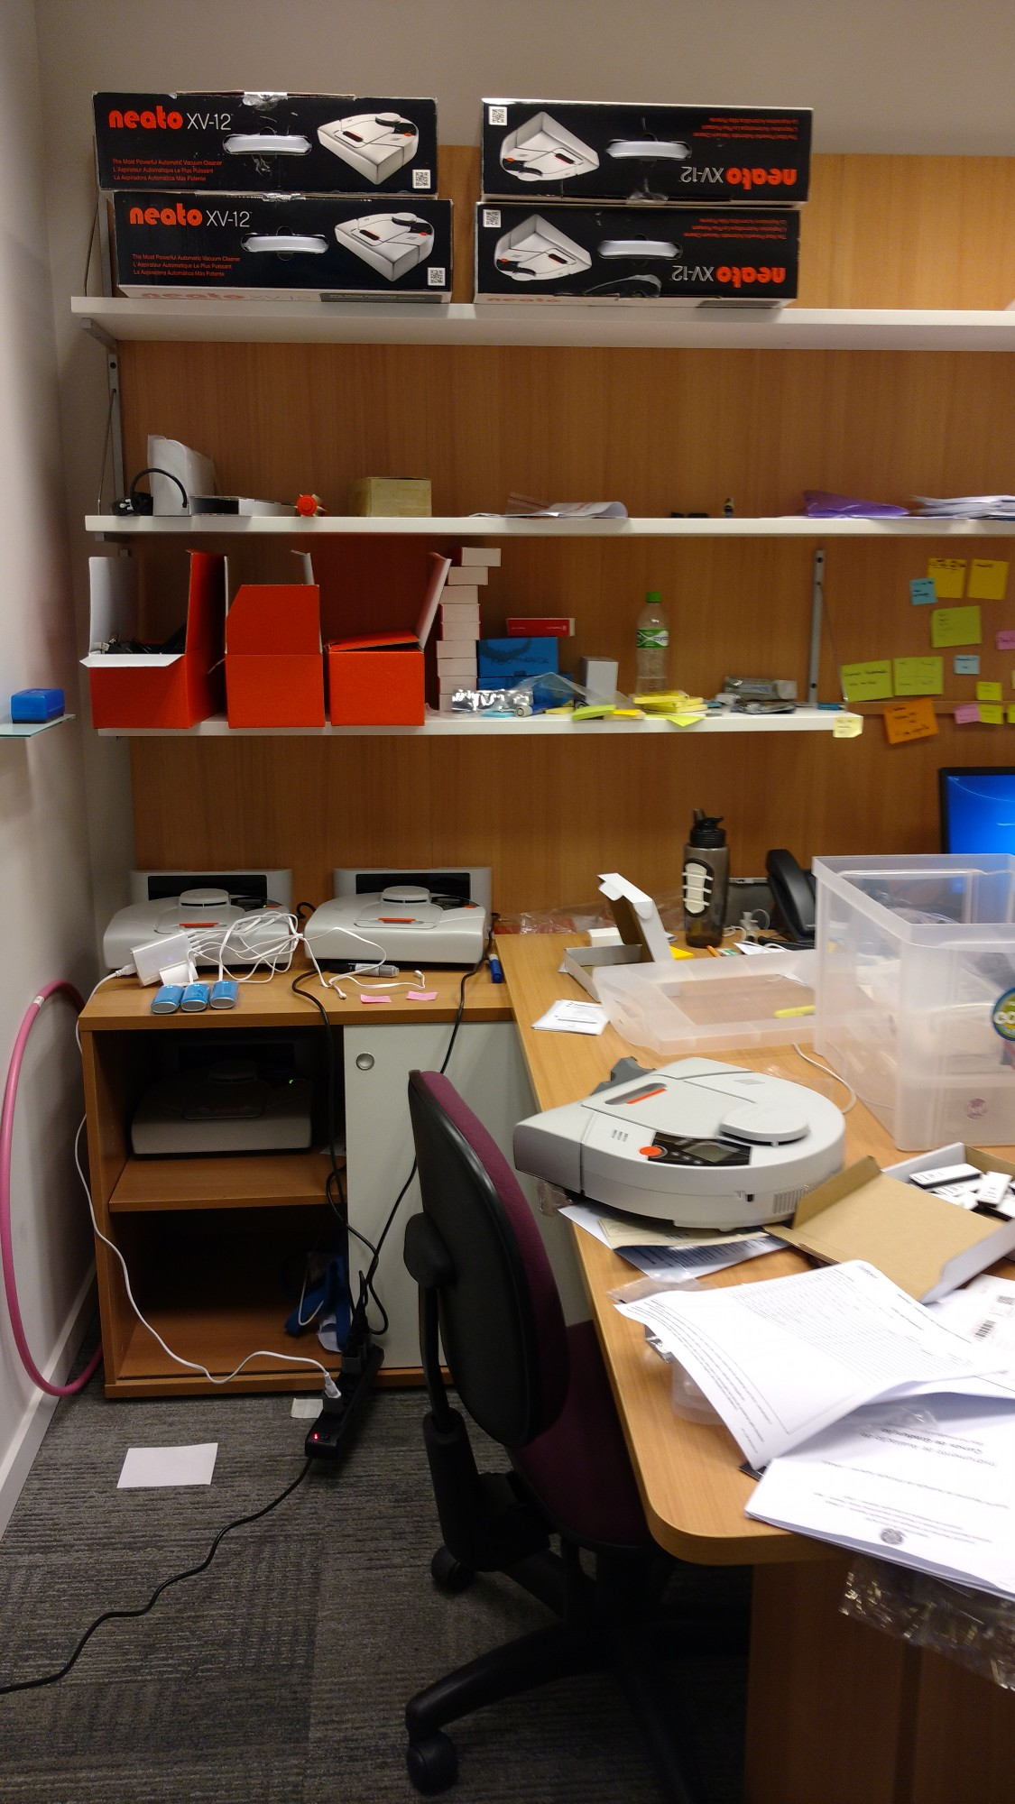
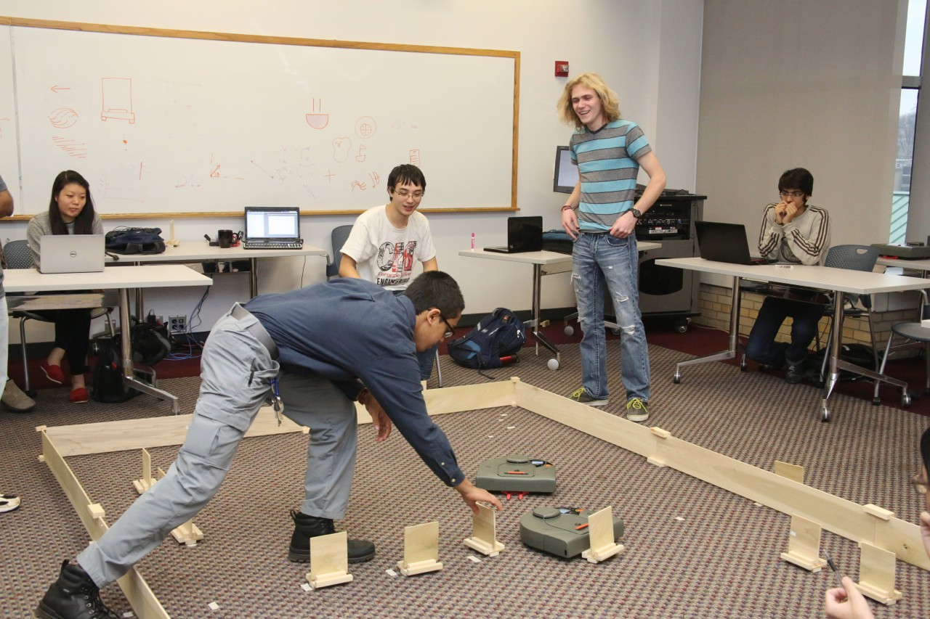
Neato
Laser scanners
Bumper sensors
Sensor magnético
Leitura do perímetro completo a 10 Hz
Adotado por algumas escolas de ponta (CMU, etc)

Slide 33
O que os robôs fazem

Slide 34
Próxima aula - leitura
A Gentle Introduction to ROS: Capítulos 1 e 2
Elephants Don’t Play Chess
Conteúdos de visão

Slide 35
Referências – Bibliografia básica
NORVIG, P. ; RUSSELL, S. Inteligência Artificial. 3. ed. Campus Elsevier, 2013.
SIEGWART, R. ; NOURBAKHSH, I. R. ; SCARAMUZZA, D. Introduction to Autonomous Mobile Robots. 2. ed. MIT Press, 2011
SZELISKI, R. Computer Vision: Algorithms and Applications. Springer, 2011.
INGRAND, F.; GHALLAB, M. Deliberation for autonomous robots: a survey. Artificial Intelligence, v. 247, p. 10 – 44, 2017. Disponível em < https://www.sciencedirect.com/science/article/pii/S0004370214001350 >. Acesso em 11 Ago 2018.

Slide 36
Referências – bibliografia complementar
KAEHLER, A. ; BRADSKI, G. Learning OpenCV: Computer Vision in C++ with the OpenCV Library. 2. ed. O'Reilly Media, 2015
O'KANE, J. A Gentle Introduction to ROS. CreateSpace Publishing, 2013
SCHERZ, P.; MONK, S. Practical Electronics for Inventors. 3. ed. McGraw-Hill, 2013
ASTRÖM, K.; MURRAY, R. Feedback Systems: An Introduction for Scientists and Engineers. Princeton University Press, 2008
THRUN, S.; BURGARD, W; FOX, D. Probabilistic Robotics. MIT Press, 2006.
TENORTH, M.; BEETZ, M. Representations for robot knowledge in the KnowRob framework. Artificial Intelligence, v. 247, p 151-169, 2017. Disponível em < http://www.sciencedirect.com/science/article/pii/S0004370215000843 >, Acesso em 11 Ago 2018.

